Slide 1
Strukturální politika

Slide 2
Strukturální politika
Obsah
Strukturální změny
Přístupy ke strukturální politice
Nástroje strukturální politiky
Cíl:
Co je a co způsobuje strukturální změny?
Jaké jsou možnosti řešit strukturální krize?
Jaká jsou rizika nástrojů strukturální politiky?

Slide 3
Strukturální politika
Strukturální politika je soubor opatření, kterými stát podporuje žádoucí strukturální změny a řeší strukturální problémy ekonomiky
Cílem strukturální politiky je reagovat na změny v ekonomice, do určité míry je i anticipovat, tak aby ji co nejméně zpomalovaly a ochromovaly její chod
Notes:
zaměřuje se na dlouhodobější problémy

Slide 4
Oblasti strukturální politiky
obecná strukturální politika
průmyslová politika
energetická politika
zemědělská politika
dopravní politika
regionální politika

Slide 5
Přístupy
Liberální přístup
podpora automatického procesu strukturálního přizpůsobení (kvalitní infrastruktura, kvalifikovaná pracovní síla, pružný trh práce, fungující kapitálový a finanční trh)
Intervencionistický přístup
SP má napravovat tržní selhání (nedostatečné informace, externality, nedokonalá konkurence, ale i averze firem vůči riziku)

Slide 6
Strukturální změna
přirozený proces, který je na makroekonomické úrovni velmi žádoucí. Na mikroekonomické úrovni přináší náklady
Může být vyvolána
technologickým pokrokem
změnami cen výrobních vstupů
růstem disponibilního důchodu
změnami konkurenčních podmínek na světovém trhu
změnami v preferencích

Slide 7
Vývoj podílu zaměstnanosti v jednotlivých sektorech ekonomiky (v p. b. mezi roky 2008 a 2020)
Odvětví | Změna podílu na zaměstnanosti
Zemědělství, lesnictví a rybářství | -0,7
Těžba a dobývání | -1,0
Zpracovatelský průmysl | -6,4
Výroba a rozvod elektřiny, plynu, tepla | 0,1
Zásobování vodou, činnosti související s odpady | -0,1
Stavebnictví | -0,9
Obchod, opravy motorových vozidel | 1,6
Doprava a skladování | -0,1
Ubytování, stravování a pohostinství | 0,6
Informační a komunikační činnosti | 0,5
Odvětví | Změna podílu na zaměstnanosti
Peněžnictví a pojišťovnictví | -0,1
Činnosti v oblasti nemovitostí | 0,7
Profesní, vědecké a technické činnosti | 2,2
Administrativní a podpůrné činnosti | 0,9
Veřejná správa, obrana, sociální zabezpečení | -0,1
Vzdělávání | 0,0
Zdravotní a sociální péče | 1,8
Kulturní, zábavní a rekreační činnosti | 0,0
Ostatní činnosti | 1,1
Notes:
Mzdová (podnikatelská) sféry
Mezi roky 2008 a 2020
ispv.cz

Slide 8
Strukturální krize
vzniká v případě silného poklesu určitého odvětví, které má vysoký podíl na produkci a zaměstnanosti
vzniká strukturální nezaměstnanost
klíčovým parametrem je pružnost výrobních faktorů
účinnost bankrotového zákona
Notes:
přidat něco o bankrotech

Slide 9
Strukturální krize

Slide 10
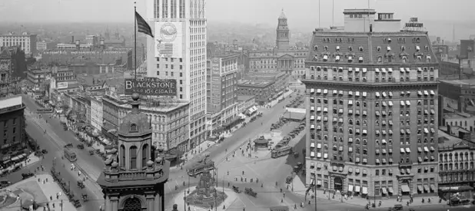
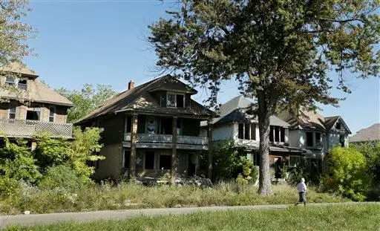
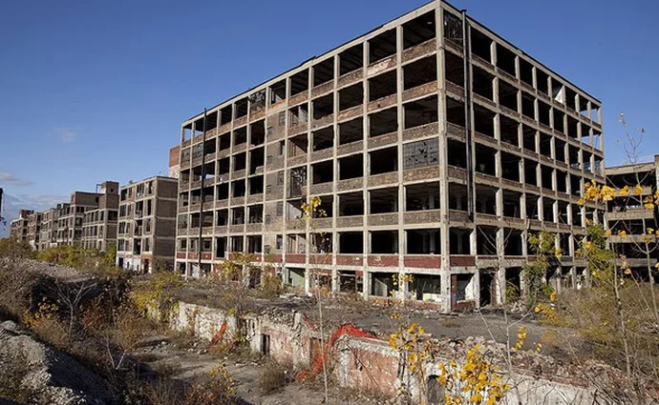
CS: Detroit
1903 zakládá Henry Ford automobilku
1908 – přestaven Model T
Od 20. let ve městě sídlí General Motors (GM)
2009 krach GM
2013 bankrot města
Počet obyvatel: 1 800 000 (1950) -> 670 000 (2019)
Notes:
GM vyplácel svým zaměstnancům od konce druhé světové války doživotní plnou penzi a zdravotní pojištění
Od 70. let v souvislosti s ropnými šoky se přestávalo GM dařit. Vyráběl předimenzovaná nehospodárná auta, která začala ustupovat menším modelům s nižší spotřebou, často vyráběných v Japonsku.
Krach GM se přelil i o městských financí

Slide 11
Teorie životního cyklu odvětví
Notes:
Aplikací teorie životního cyklu odvětví může být automobilový průmysl. Na začátku 20. století existovalo velké množství výrobců, kteří produkovali relativně malý počet automobilů. Postupem času docházelo ke standardizaci výroby, přecházelo se k pásové výrobě a počet producentů klesal. V další části výrazně rostly náklady na vývoj úspornějších a bezpečnějších aut, což vedlo k dalšímu slučování výrob.

Slide 12
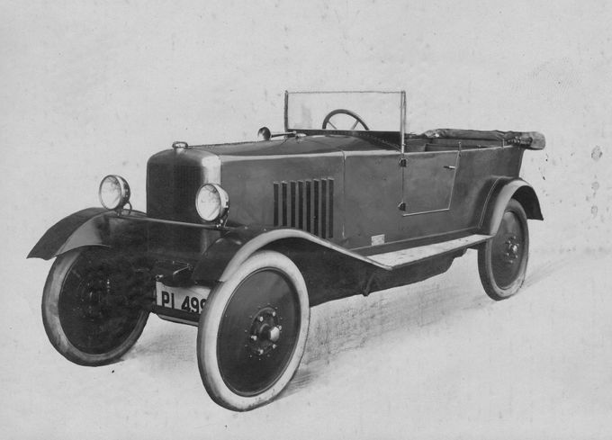
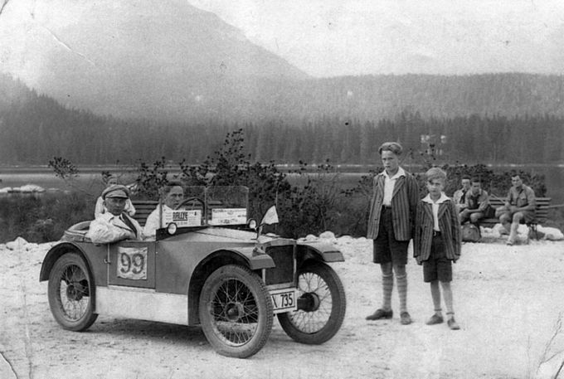
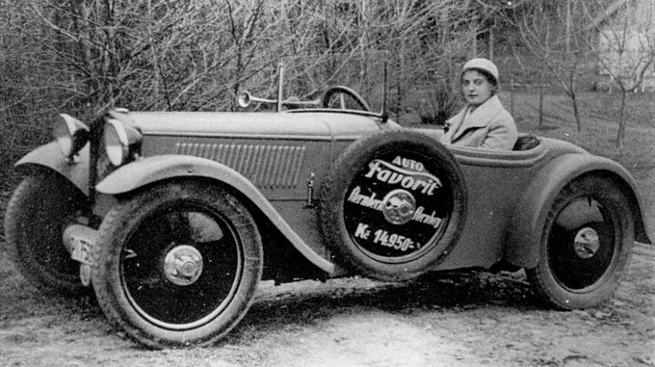
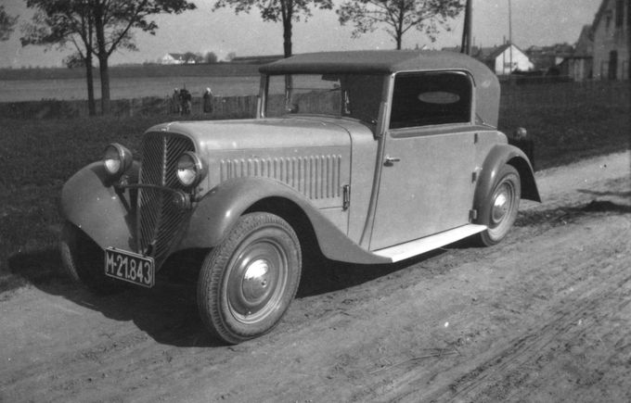
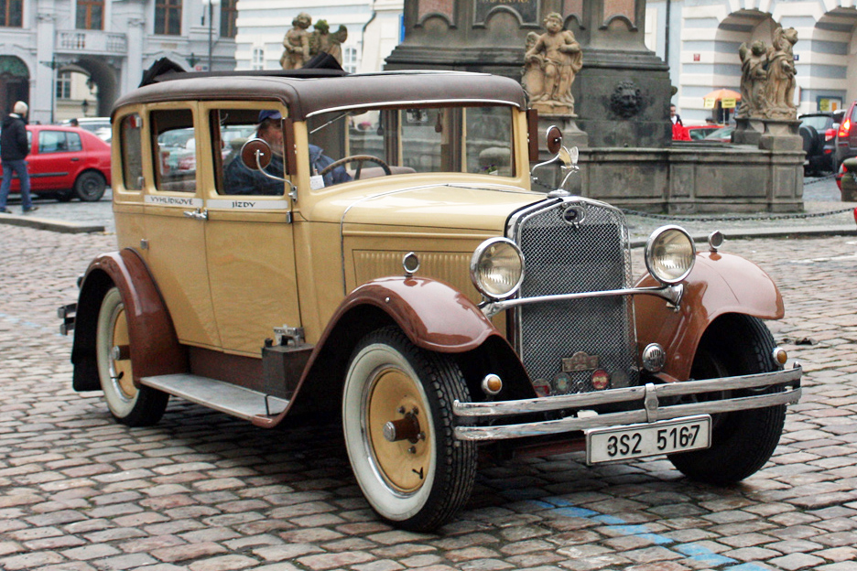
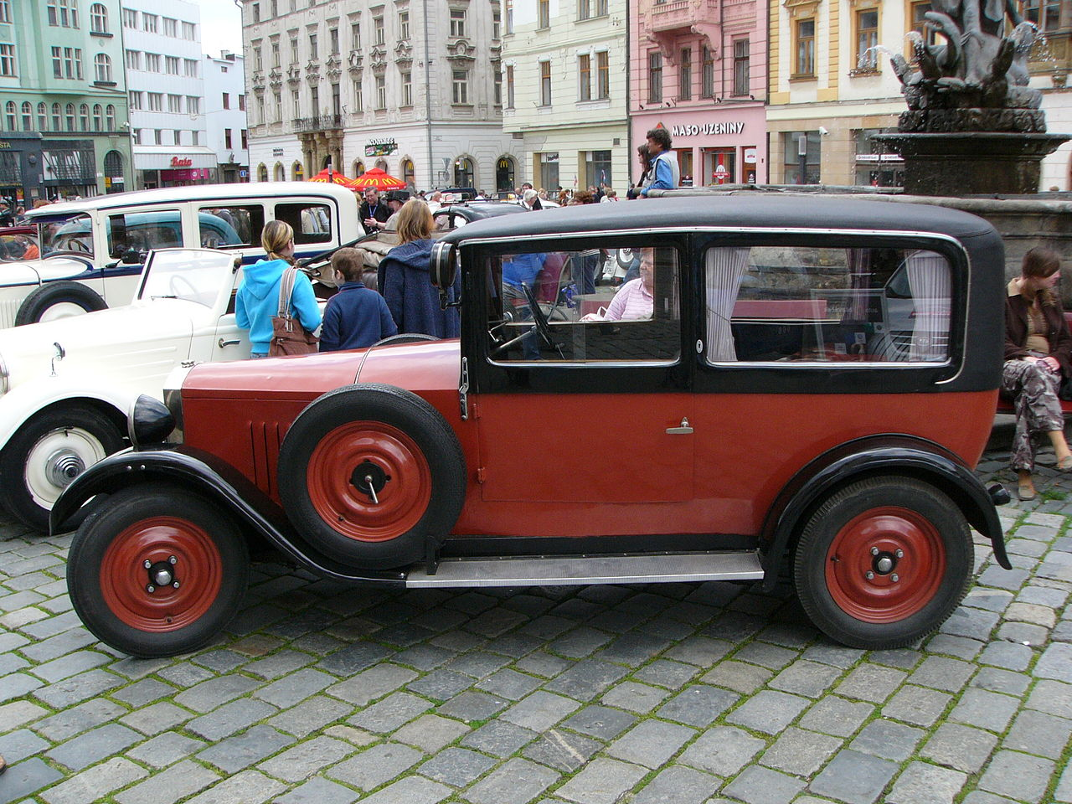
Teorie životního cyklu odvětví
Notes:
Za první republiky bylo v Československu řada malých výrobců osobních aut, kteří někdy vyrobily pouze jednotky aut než zkrachovaly. Postupně vznikaly větší výrobci s tisíci prodanými vozidly. Dnes je většina automobile součástí velký koncernů se statisíci nebo miliony prodaných kusů za rok.

Slide 13
Co by se stalo, pokud by vláda nic nedělala?
Notes:
Zvýšená nabídka práce ze strany nově nezaměstnaných by měla vést k poklesu cen práce a nemovitostí, což by do regionu mělo přilákat nové zaměstnavatele.
Strukturální krize však může vést k dlouhodobě nižšímu výkonu ekonomiky na regionální úrovni. Může dojít k sociálním problémům, odlivu mozků

Slide 14
Nástroje strukturální politiky
podpora upadajících (decelerační politika)
pomáhá oddálit bankrot, pomáhá při restrukturalizaci nebo asistuje při postupném uzavírání firmy
nutnost státních zásahů se zdůvodňuje potřebou zachovat pracovní místa
vybírání vítězů (akcelerační politika)
urychluje proces strukturálních změn
identifikovat a podporovat odvětví s potenciálem vysokého růstu
jakým způsobem je vláda má vybrat?
Notes:
Úpadek přináší podnikatelům, zaměstnancům ale i regionům celou řadu problému. Tyto problémy mohou vést až k ekonomickému poklesu celé oblastí, z níž nemusí vést snadná cesta ven.
Typický příklad oblastí po těžbě uhlí, které byly ekonomickým motorem země.
Málokterá vláda tyto problémy ponechá pouze k řešení tržním silám.

Slide 15
CS: převzetí společnosti OKD
90. léta:
částečná privatizace v rámci kupónové privatizace
rychlý útlum těžby
2004: prodej zbylých akcií
2008: výrazná modernizace technologií
2016: insolvence
2018: OKD převzal stát
2020: navýšení základního kapitálu o 612 milionů Kč
postupný útlum těžby

Slide 16
CS: pokusy o vytvoření průmyslu polovodičů
Země | Období | Odhad dotací (mld. USD) | Výsledek
USA | 1976-1980 | 12-36 | ✔
Japonsko | 1980-1982 | 16-54 | ✖
Taiwan | 1990- | 15-43 | ✔
Jižní Korea | 1990- | 9-26 | ✔
Singapur | 1995- | 5-16 | ✖
Německo | 1996- | 2-7 | ✖
Čína | 1999- | 6-17 | ✖
Malajsie | 2001- | 1-3 | ✖

Slide 17
Clustery
podobné firmy jsou někdy soustředěny na malém místě
Sillicon Valey, londýnské City, Hollywood v Los Angeles, Technologický park v Brně
široká nabídka kvalifikované pracovní síly, která může snadno přecházet mezi společnostmi
stát dále může zajistit infrastrukturu, podpůrný servis pro firmy, podpora bydlení a občanské vybavenosti

Slide 18
Investiční pobídky
cíl: přilákat přímé zahraniční investice
forma: daňové prázdniny, infrastrukturní investice
častá soutěž mezi vládami
negativa: narušování hospodářské soutěže, jednostranné zaměření struktury národního hospodářství

Slide 19
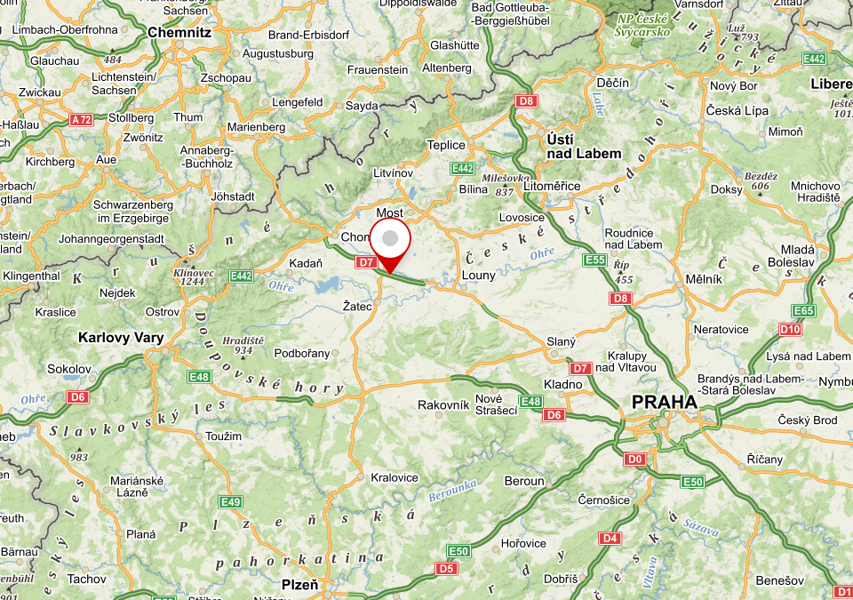
CS: průmyslová zóna Triangle u Žatce
měla stát 1,3 mld. Kč a přinést Ústeckému kraji 13 000 pracovních míst
2014: cena 2,2 mld. Kč a 900 pracovních míst
2019: otevřena továrna společnosti Nexen (až 1 300 pracovních míst)

Slide 20
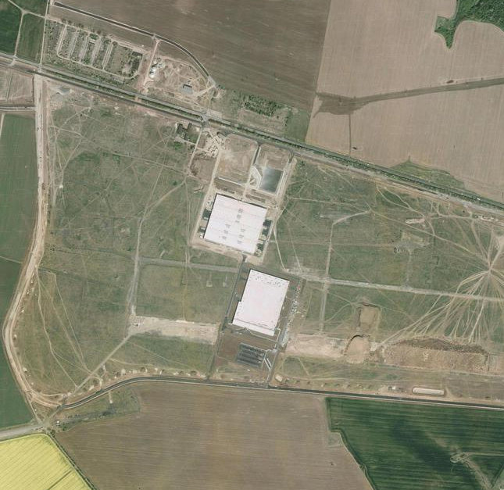
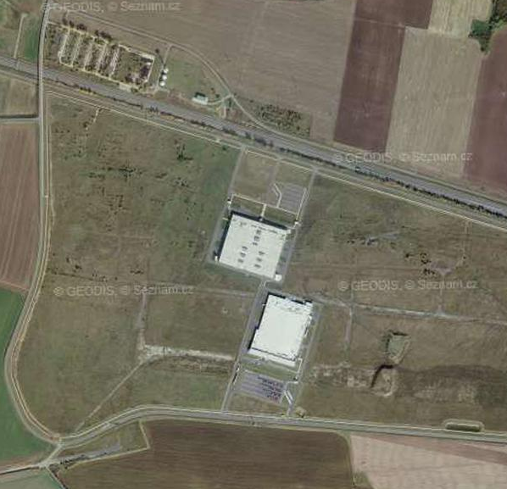
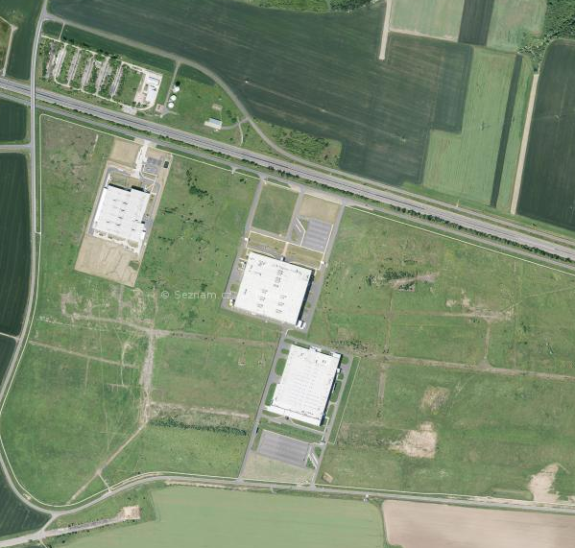
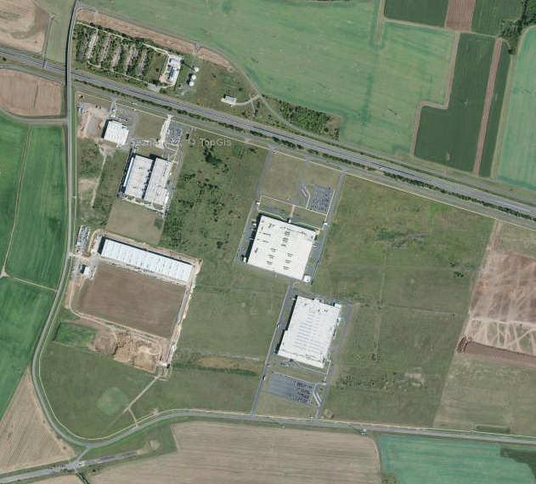
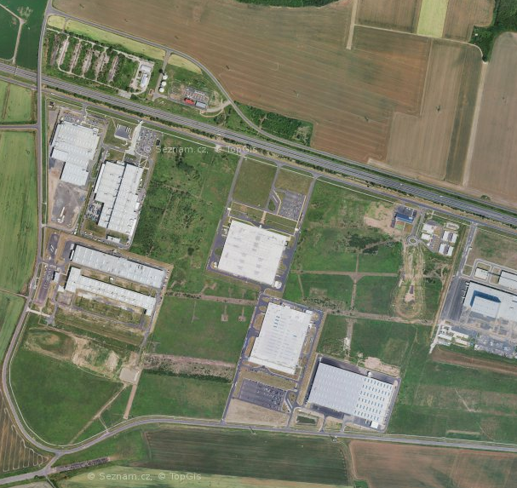
2003
2006
2012
2015
2018
2021

Slide 21
Investiční pobídky v ČR
Výše investice (mld. Kč) | Sektor
364 | automobilový průmysl
61,3 | petrochemie
59,6 | strojírenství
51,9 | elektrotechnický průmysl
50,8 | dřevozpracující průmysl
49,9 | kovodělný průmysl
43,2 | gumárenský průmysl
41,4 | elektrická zařízení
35 | plastikářský průmysl
29,6 | potravinářský průmysl

Slide 22
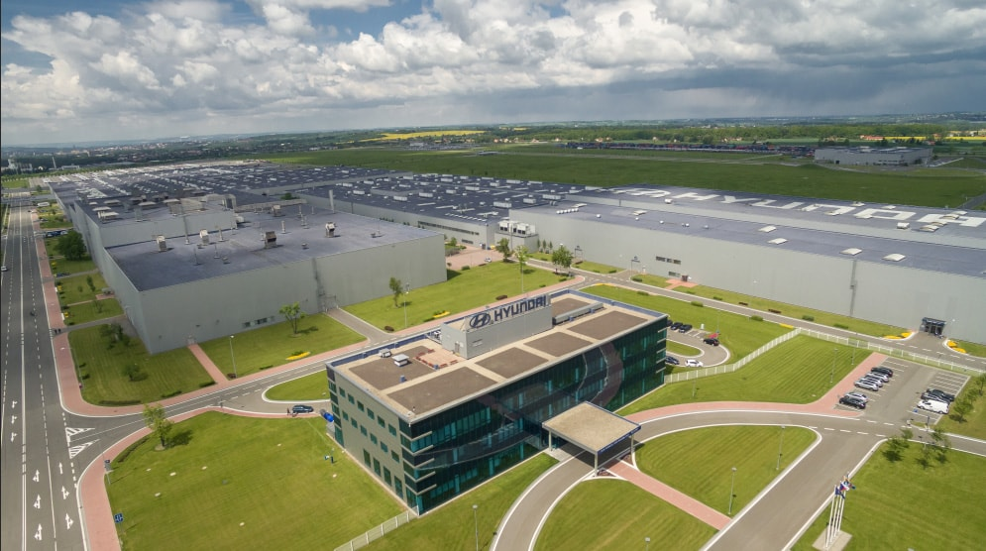
CS: Investiční pobídka Hyundai Motor
2006, Nošovice
investice automobilky 34,4 mld. Kč
od státu 4,9 mld. Kč
přímá zaměstnanost 3 500 lidí
s dodavateli přes 12 000
daň z příjmu začala společnost platit v roce 2012

Slide 23
CS: Investiční pobídka Hyundai Motor
 | 2002 | 2003 | 2004 | 2005 | 2006 | 2007 | 2008 | 2009
nezaměstnanost v MSK | 13,3 | 14,7 | 14,5 | 13,9 | 12 | 8,5 | 7,4 | 9,7
volná místa v MSK | 2 301 | 2 403 | 2 674 | 3 306 | 7 896 | 10 696 | 8 795 | 2 756

Slide 24
CS: Investiční pobídka LG Philips Dispalys
2000
výroba klasických televizí
investice 7,2 mld. Kč
od státu 801 milionů Kč
zaměstnáno 1 200 lidí
2006 uzavření výroby
konkurz – skoro 6 mld. Kč neuhrazených pohledávek

Slide 25
Podpora exportního financování
ČEB
EGAP
podpora rizikových projektů vývozů do zemí, které by nebyly pojištěny komerčními pojišťovnami a bankami

Slide 26
CS: úvěr Aeru Vodochody
2017: ČEB poskytla úvěr 320 mil. Kč na vývoj letadla L-39NG
jedním z cílů byla diversifikace exportu
náklady na vývoj přesáhly 3 mld. Kč => velké ztráty celé firmy
=> prodej firmy do Maďarska
doposud se vyrobily jednotky kusů
plány na 14 kusů do Vietnamu, další do Senegalu, Maďarska

Slide 27
Argumenty proti průmyslové politice
nedostatek informací
vliv politického cyklu
dobývání renty
vliv zájmových skupin

Slide 28
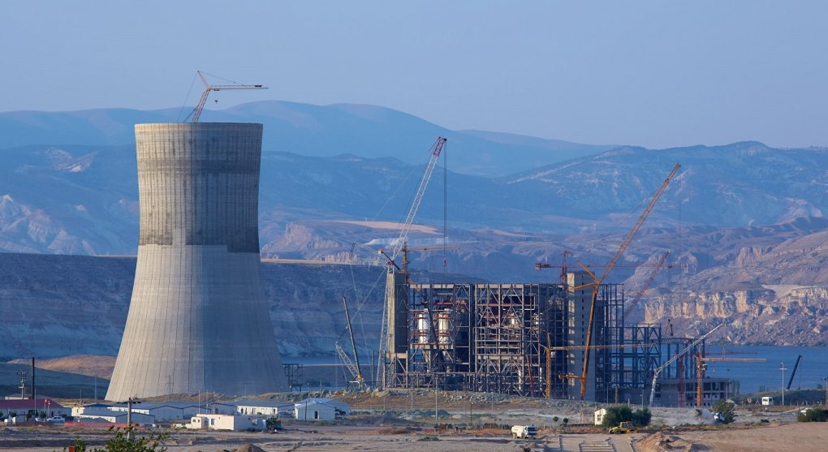
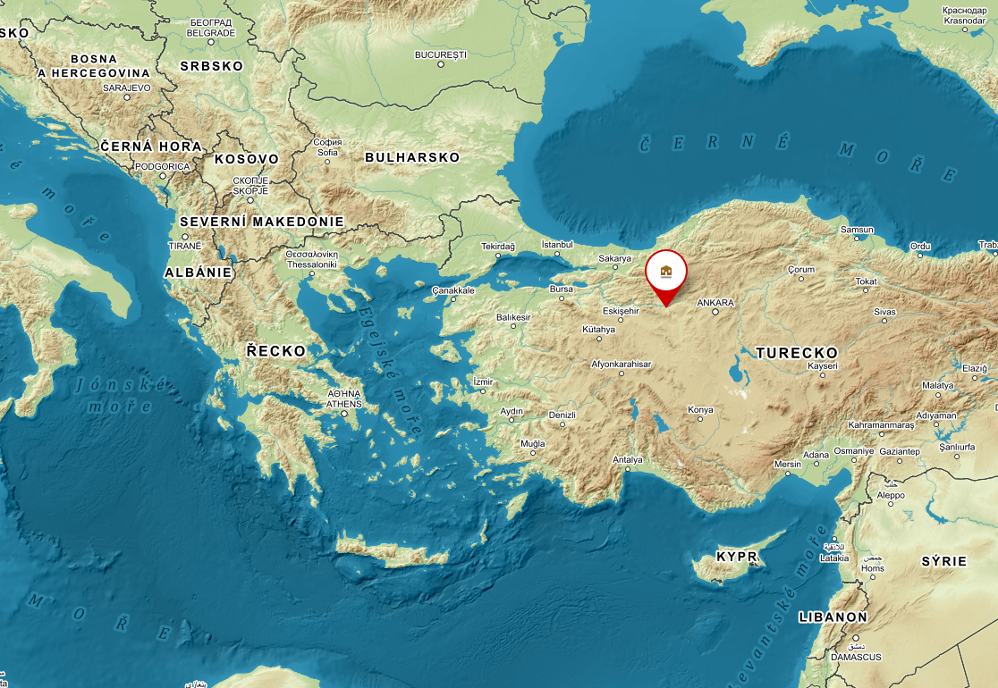
CS: výstavba elektrárny v turecké Adularyi
do výstavby elektrárny bylo investováno 18 miliard korun
11,7 miliardy půjčila ČEB
elektrárna fungovala jen pár týdnů, protože se v kotli hromadil popel
ČEB prodala pohledávku za zlomek původní hodnoty

Slide 29
Průmyslová politika v Japonsku
aktivní strukturální politika
60. léta: restrukturalizace ekonomiky od tradičních odvětví (textilní, loďařský průmysl) k perspektivním odvětvím (ocelářský, automobilový průmysl, elektrotechnika)
ochranářská politika
podhodnocená měna
ochrana domácího trhu
řízený transfer výrob s nižší přidanou hodnotou do východní Asie nebo Evropy
koncentrace aktivit do menšího počtu velkých průmyslových podniků propojených s bankami (keiretsu)

Slide 30
Dopravní politika
Společná dopravní politika EU
cíl: vytvořit společný dopravní trh, který umožní volný pohyb služeb a otevřít dopravní trhy
dnes se více promítají snahy o udržitelnost

Slide 31
CS: Letecká doprava v rámci Společné dopravní politiky
cíl: vytvořit jednotný trh s leteckou dopravou v Evropě
před reformou:
regulace národními orgány
monopol národních dopravců
mezinárodní letecká doprava na základě mezistátních dvoustranných smluv
kontroly přístupu na trh

Slide 32
CS: Letecká doprava v rámci Společné dopravní politiky
reforma
volné stanovení cen
dopravci mohou využívat libovolné trasy
úprava státní podpory (zákaz státního financování)
harmonizace bezpečnostních opatření
kompenzace pro cestující
vznik nízkonákladových dopravců
krach některých tradičních národních dopravců Malev, Sabena
nárůst dopravy o 74 % (mezi 1995 a 2014)

Slide 33
CS: Začátky společnosti Ryanair
1985: zahájen provoz mezi Waterfordem a Gatwickem
1986: částečná deregulace
malé letecké společnosti mohly provozovat mezinárodní linku v případě, že to jedna z vlád povolila
Ryanair narušil duopol Aer Lingus/British Airway na lince Dublin-Luton
1987: nová spojení do Amsterdamu a Bruselu
1992: úplná liberalizace mezinárodních letů v rámci EU => prostor pro rychlý růst

Slide 34
Závěr
Strukturální změny jsou přirozenou součástí ekonomického vývoje
Strukturální krize vyvolává nezaměstnanost
Nástroje strukturální politiky se mohou zaměřit na podporu poražených nebo vybírání vítězů
Strukturální politika má svá rizika
nedostatek informací, dobývání renty, vliv zájmových skupin, vliv politického cyklu

